Slide 1





Automatisierte Akzeptanztests bei Single-Page Applications
@marcus_vetter
Yoda
@_ceder
JavaScript
Notes:
Originaltitel: Automatisierte Akzeptanztests bei Single-Page-Applikationen mit Angular, Angular 2 und Aurelia

Slide 2
Agenda
Kontext und Begriffe
Single-Page Application, Testpyramide und Specification By Example
Technologien zur Kollaboration und Testautomatisierung
YodaChat: Angular2-App mit REST-Backend
Akzeptanztests mit Cucumber
Testautomatisierung mit Protractor
Zusammenfassung und Fazit
Notes:
Context (10‘)
- Testing Pyramide / Akzeptanztests (2‘)
- SPAs (2‘)
- Specification By Example (6‘)
Technologien (30‘)
- Anwendung (SPA) mit Angular 1,2, Aurelia mit Rest-BE (3‘)
- Protractor für UI-Access / Chai als Assertion Framework? / Sinon als Mock-Framework? Oder Fake-BE / Fixed responses (17‘)
- Best practices (Page objects / Layering) (5‘)
- Cucumber (SBE) -> wie setze ich das sinnvoll ein? (5‘)
Zusammenfassung / Fazit (5‘)

Slide 3

Single-Page Application
SPA – hat das was mit Wellness zu tun?
Klassische Webseite
Benutzerinteraktion führt zu Page Reload
Komplexe Anwendungen technisch schwierig, schlechte UX
AJAX
Reduktion der Page Reloads durch asynchrones Handling von Benutzerinteraktionen
Statt ganze Seite nur Teile davon aktualisiert
Single-Page Application (SPA)
Keine Page Reloads, da gesamte Anwendung innerhalb einer Seite
REST-APIs liefern Daten, werden per MVC/MVVM in Seite eingefügt
Schnelle, interaktive UI; Professionalisierung in der Webentwicklung
Notes:
# Historischer Streifzug durch die Welt der Webanwendungen
# Klassische Webseite
HTML Seite wird von Webserver ausgeliefert
Benutzerinteraktion führt zu Anfrage an Webserver und neuer Webseite als Antwort, die im Browser die alte ersetzt (Page Reload)
macht komplexe Anwendungen technisch schwierig und beeinträchtigt Benutzerfreundlichkeit stark
# AJAX als Problemlöser (vor ca. 10 Jahren)
Benutzerinteraktionen durch clientseitiges JavaScript asynchron im Hintergrund ausgeführt (=> Reduktion der Page Reloads)
Antwort des Servers ebenfalls vom JavaScript Code entgegengenommen und in bestehende Seite eingefügt
statt ganze Seite werden nur einzelne Teile einer Webseite aktualisiert (fast jede Seite im Internet verwendet AJAX Komponenten)
# SPA
ähnlich zu AJAX, aber gesamte Applikation innerhalb einer Seite (keine Page Reloads)
häufig werden REST basierte APIs anstelle von Webservern angesprochen (leichtgewichtige Datenformate wie JSON, keine Darstelllungsinformationen wie HTML und CSS)
einfaches Ersetzen der Antwort reicht nicht aus, mittels Patterns wie MVC oder MVVM werden Daten in Seite eingefügt
Frameworks: AngularJS 1, Angular 2, Aurelia
JavaSript lange Zeit verwendet um schnell Workarounds für Browserinkompatibilitäten und Darstellungsprobleme zu lösen => schlechter Ruf
Professionalisierung der Webentwicklung => neue Sprachen, Tools für Build- und Testautomatisierung + Konzepte: TDD, CI oder CleanCode im Web

Slide 4
Testpyramide
Bauen wir das
richtige Produkt?
Akzeptanz
Integration
Bauen wir das
Produkt richtig?
Unit
Notes:
# Testpyramide (von Mike Cohn UI/Service/Unit, hier in abgewandelter Form von James Crisp)
zeigt wie sich die Anzahl der automatisierten Testfälle staffeln soll (10/20/70)
# Unittests
Funktioniert der eigene Code für sich allein?
Test in hoher Isolation ausgeführt
schnell zu schreiben, leicht zu warten
# Integrationstests
Funktioniert die Anbindung zu anderen Systemkomponenten? (Code von Drittanbietern, Webservices, …)
# Akzeptanztests
Ist die Anwendung aus Sicht des Benutzers richtig?
SUT als Blackbox, oft in Form von UI-Tests implementiert
Testfälle im geeigneten Detaillevel für Business Stakeholder spezifizierbar, Tests sind oft brüchig (UI Änderungen) und schlecht wartbar,
=> Beschreibung in 3-Ebenen nach Gojko Adzic: Business Rule Level, UI Workflow Level (was macht User in UI), Technical Acitvity Level (technische Schritte)

Slide 5
Testpyramide
Technologien im Web-Umfeld:
Cucumber,
Protractor
Akzeptanz
Protractor,
Jasmine
Node, …
Integration
Karma,
Jasmine,
Mocha/Chai/
Sinon, …
Unit

Slide 6
Testpyramide
Technologien im Web-Umfeld:
Cucumber,
Protractor
Akzeptanz
Protractor,
Jasmine
Node, …
Integration
Karma,
Jasmine,
Mocha/Chai/
Sinon, …
Unit

Slide 7

Specification By Example (1)
Wie komme ich zu automatisierten Akzeptanztests?
Kollaborativer Ansatz, um fachliche Anforderungen und funktionale Tests gemeinsam zu definieren
Anforderungen
werden durch realistische Beispiele illustriert,
dienen als Akzeptanztests und
werden automatisiert

Slide 8
Specification By Example (2)
BA
DEV
QS
User Story /
Feature
Beispiele
Three Amigos
In order to …
As …
I want to …
Given…
When…
Then…
TDD
Fail
Pass
Refactor
Given(/^… $/, function () {
…
});
Notes:
# Requirments
gemeinsam in 3 Amigo-WS => gemeinsames Verständnis
in Form von User Stories/Freitext mit Beispielen => Spezifikation mit Beispielen (Akzeptanzkriterien)
Bsps dienen als Basis zur Implementierung und Testautomatisierung
# Testautomatisierung
Spezifikation der Beispiele wird als Test verwendet
ausführbare Spezifikation => durch feste Verdrahtung von Testautomatisierungsschicht und spez. Bsps (keine Synchronisierungsprobleme)
# Implementierung
gegen ausführbare Spezifikation mittels TDD
Outside-In Development
# Verfeinerung der Inhalte u. Strukturen der ausf. Spezifikation => fachliche Sprache (Domäne) + Komponenten für Testautomatisierung
# Continuous Validation => automatisierte Akzeptanztests die fest verdrahtet mit Spec sind => lebendige Dokumentation

Slide 9

YodaChat
Anforderung: Menschen und Yoda sollen miteinander chatten können (Übersetzung notwendig!)
Gegeben: Wireframes und Business Rules

Slide 10
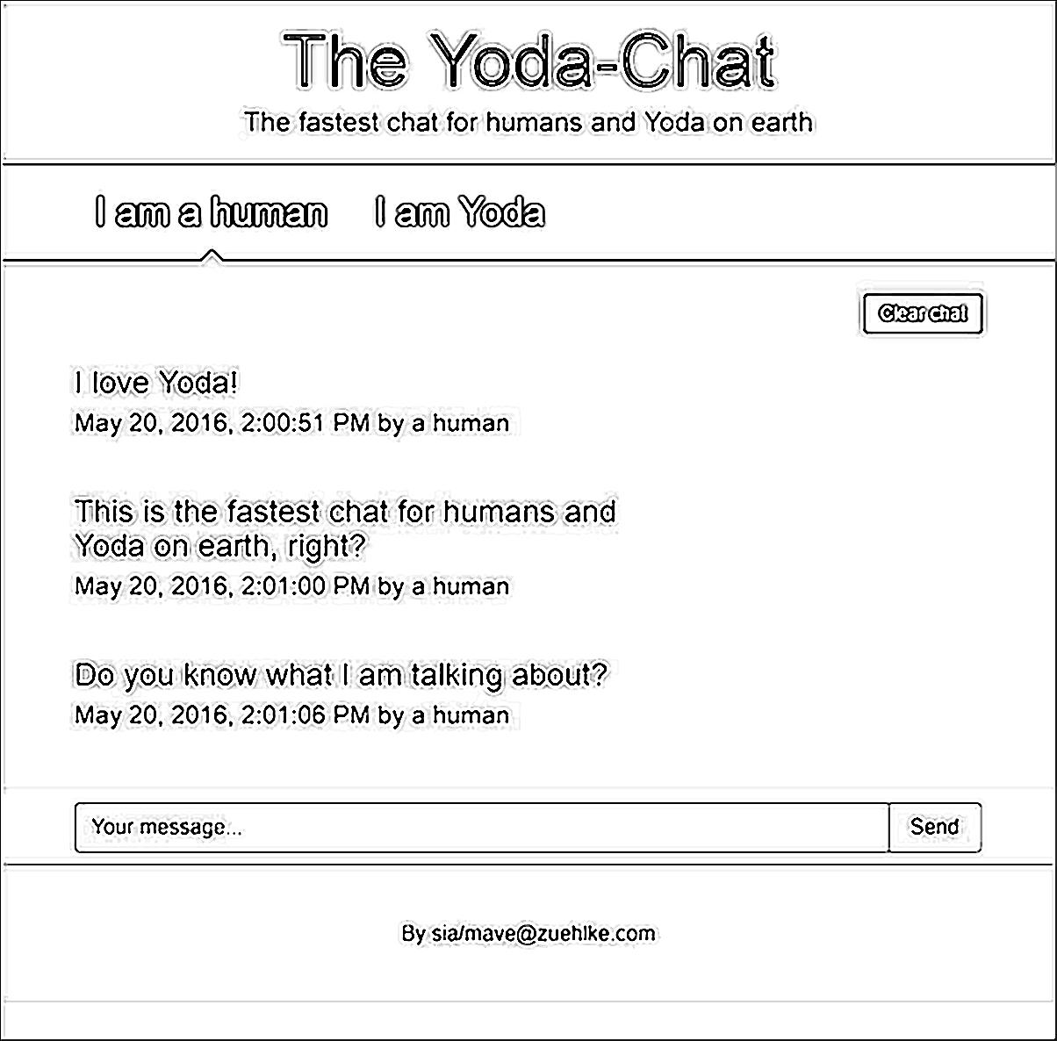

Notes:
Business Rules
Erste beiden Wörter mit Komma getrennt hinten anhängen
Falles Eingabe mit Fragezeichen endet, „Hmmm…?“ anhängen
„yes…“ hinten anhängen

Slide 11
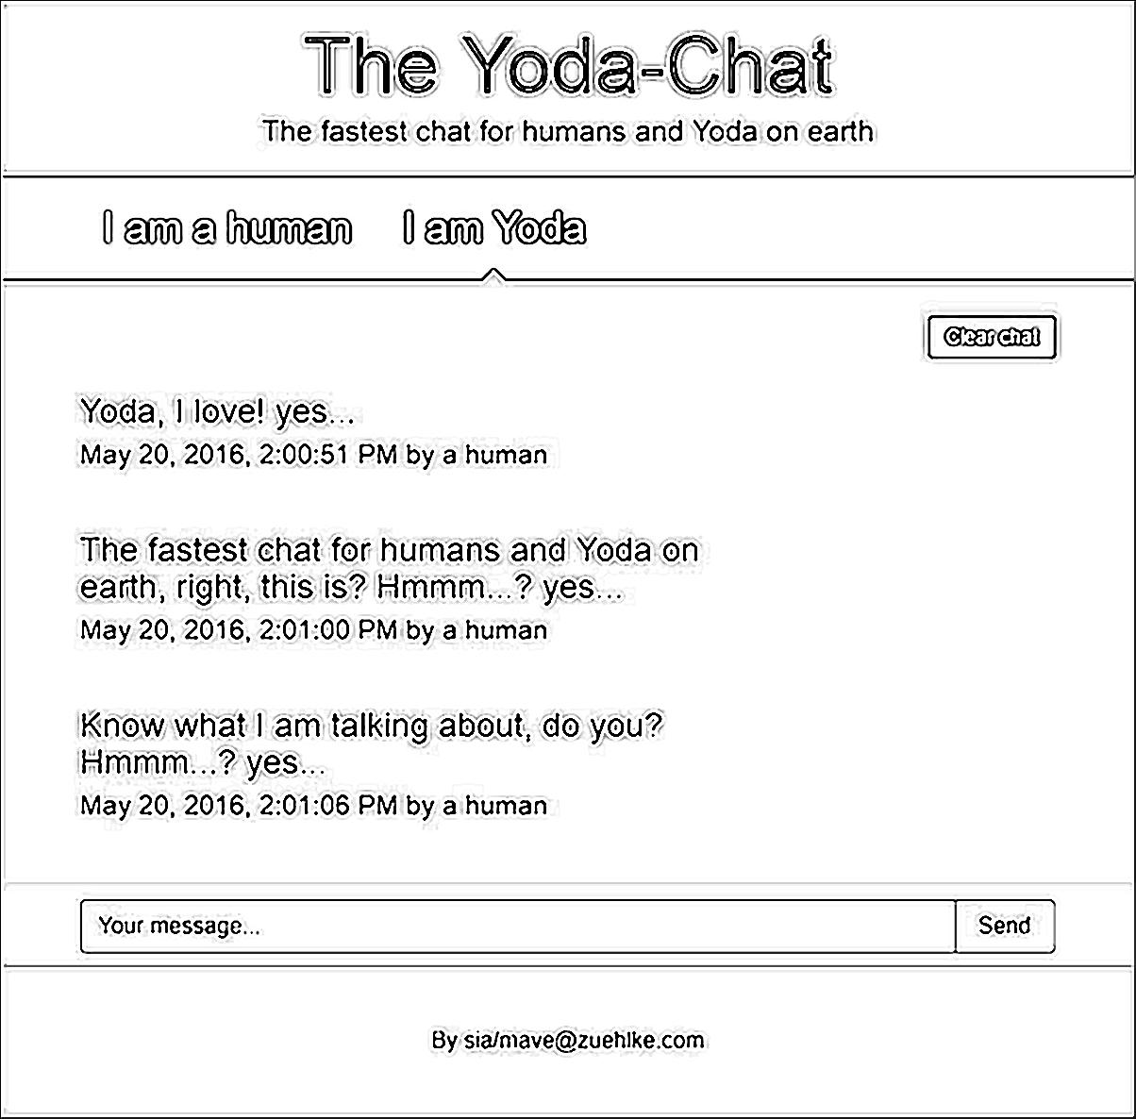
Notes:
Business Rules
Erste beiden Wörter mit Komma getrennt hinten anhängen
Falles Eingabe mit Fragezeichen endet, „Hmmm…?“ anhängen
„yes…“ hinten anhängen

Slide 12

Collaboration Tool
Source Code / Dokumentation
https://github.com/cucumber/cucumber-js
Werkzeug zur textuellen Spezifikation von Anforderungen an Software
Automatisierte Überprüfung auf korrekte Implementierung
Single Source of Truth
Lebendige Spezifikation
Notes:
# Gherkin
plain-text Englisch (60+ andere Sprachen)
wenige zusätzliche Strukturmittel
erlaubt prägnante Beschreibung von Beispielen um Bussiness Rules zu illustrieren
# Szenario
Ist ein konkretes Beispiel, das eine Business Rule illustriert
Stellt neben Spezifikation und Dokumentation einen Test dar => alle Szenarien zusammen sind ausführbare Spezifikation
Szenarien folgen dem Pattern: Initialen Kontext beschreiben, Ereignis/Aktion beschreiben, Erwartetes Ergebnis beschreiben
# Steps
Given beschreibt den initialten Kontext -> System wird in wohl-definierten Zustand gebracht
When beschreibt Ereignis oder Aktion -> durch anderes System oder Benutzer, nur einmal pro Scenario
Then beschreibt Ergebnis -> in Step Definition Assertion verwenden, um tatsächliches und erwartetes Ergebnis zu vergleichen
# noch nicht alle Sprachfeatures in Cucumber.js unterstützt

Slide 13
Ausführbare Spezifikation wird in der Sprache Gherkin geschrieben:
Feature: Yoda Chat As a user of the yoda chat I should be able to chat with humans/Yoda to stay in touch with them
Scenario: As a human I send a simple chat message
Given As a human I open the chat with an empty message history
When I send the chat message "Simple Message"
Then The message "Simple Message" appears within the chat
Notes:
# Cucumber weiß out-of-the-box nicht wie Szenarien ausgeführt werden sollen.
# Dazu gibt es Step Definitions. Sie übersetzen Gherkin Steps in Aktionen, die mit dem SUT interagieren.
# Wenn Cucumber einen Step in einem Szenario ausführt, sucht es nach einer passenden Step Definition und führt diese dann aus.

Slide 14

YodaChat
Spezifikation mit Beispielen in Cucumber

Slide 15



Acceptance Testing Stack – Step Definitions
Features
System under test
Step definitions
Notes:
# Beschreibung in 3-Ebenen nach Gojko Adzic: Business Rule Level, UI Workflow Level (was macht User in UI), Technical Acitvity Level (technische Schritte)

Slide 16
Step Definition: TestCode mit verknüpftem Pattern (Regulärer Ausdruck)
Feature: Yoda Chat As a user of the yoda chat I should be able to chat with humans/Yoda to stay in touch with them
Scenario: As a human I send a simple chat message
Given As a human I open the chat with an empty message history
this.Given(/^As a human I open the chat with an empty message history$/, function() {
// Your test step execution code
});
When I send the chat message "Simple Message"
Then The message "Simple Message" appears within the chat
Notes:
# Cucumber weiß out-of-the-box nicht wie Szenarien ausgeführt werden sollen.
# Dazu gibt es Step Definitions. Sie übersetzen Gherkin Steps in Aktionen, die mit dem SUT interagieren.
# Wenn Cucumber einen Step in einem Szenario ausführt, sucht es nach einer passenden Step Definition und führt diese dann aus.

Slide 17

Acceptance Testing Stack – Protractor
Features
Step definitions
System under test
Protractor
Notes:
# Beschreibung in 3-Ebenen nach Gojko Adzic: Business Rule Level, UI Workflow Level (was macht User in UI), Technical Acitvity Level (technische Schritte)

Slide 18
Protractor
Acceptance-Testing-Framework für SPAs
Integriert mächtige Werkzeuge und Technologien wie NodeJS, Selenium, WebDriver, Jasmine, Cucumber, Chai, …
NodeJS
Cucumber
Chai
Protractor
WebDriverJS
Chrome Driver
Browser
SPA
Notes:
Cucumber: Specification by Example
Chai: Assertion-Framework

Slide 19
#human-tab
#yoda-tab
#clear-chat-btn
.message
#message-input
#message-send-btn

Slide 20
YodaChat
Testautomatisierung mit Protractor

Slide 21
Acceptance Testing Stack – Page Object Pattern
Features
Step definitions
Protractor
Page Objects
System under test
Notes:
# Beschreibung in 3-Ebenen nach Gojko Adzic: Business Rule Level, UI Workflow Level (was macht User in UI), Technical Acitvity Level (technische Schritte)

Slide 22
Page Object Pattern
Definition & Zweck
„Seiten“ unserer Webanwendung werden durch sogenannte Page Objects repräsentiert
1:1-Beziehung: Page Object kapselt Features einer „Seite“
Page Objects dienen unseren Tests als Schnittstelle zu den „Seiten“ unserer zu testenden Anwendung
Vorteile
Weniger Codeduplikation
Tests sind lesbarer und robuster
Verbesserte Wartbarkeit der Tests
Notes:
# Beschreibung in 3-Ebenen nach Gojko Adzic: Business Rule Level, UI Workflow Level (was macht User in UI), Technical Acitvity Level (technische Schritte)

Slide 23
YodaChat
Verwendung von Page Objects

Slide 24
YodaChat
Implementierungsdetails
https://github.com/marcusvetter/yoda-chat
Frontend: Angular 2, TypeScript, CSS/SASS, HTML
Backend: node, Express
Build: npm, Webpack
Test: JavaScript, Cucumber, Protractor, Chai

Slide 25

Zusammenfassung und Fazit
Mit Single-Page Applications erleben wir eine Professionalisierung in der Webentwicklung
Qualitätssicherung durch automatisierte Akzeptanztests unerlässlich
Specification by Example: Single Source of Truth
Automatisierung von Akzeptanztests mithilfe geeigneter Werkzeuge, hier vorgestellt:
Cucumber
Protractor
Page Object Pattern
Technologie-Stack für automatisierte Akzeptanztests unabhängig von SPA-Framework (Angular, Angular2, Aurelia)

Slide 26
@marcus_vetter
@_ceder
Yoda
JavaScript
Vielen Dank für Ihre Aufmerksamkeit!
Notes:
Originaltitel: Automatisierte Akzeptanztests bei Single-Page-Applikationen mit Angular, Angular 2 und Aurelia

